Slide 1
Biyosidal Ürünle İşlenmiş Eşyaların Piyasa Gözetimi ve Denetimi
Münir Devriş TAMKOÇ
Tıb. Tek

Slide 2
Dayanak
İşlenmiş eşyaların denetimi,
4703 sayılı Kanun
Sağlık Bakanlığınca Yapılacak Piyasa Gözetimi ve Denetiminin Usul ve Esasları Hakkında Yönetmelik
kapsamında yapılır.

Slide 3
Piyasa Gözetim ve Denetimi
Biyosidal Ürünle İşlenmiş Eşyalar görevlendirilen denetçiler tarafından
Etiket
Denetim Formu
Teknik Dosya
Üzerinden denetlenirler

Slide 4
Etiket
Maddelerin ve Karışımların Sınıflandırılması,Etiketlenmesi ve Ambalajlanması Hakkında Yönetmeliğin (MKSEAHY) 19. Maddesinde belirtilen hükümler gereğince
Zararlı olarak sınıflandırılan ve ambalaj içinde bulunan madde veya karışım, aşağıdaki bilgileri içeren etiketi taşır:
a) Tedarikçinin adı, adresi ve telefon numarası.
b) Ambalaj üzerindeki miktar başka bir yerde belirtilmediği sürece, halka sunulan ambalaj içindeki madde veya karışımın nominal miktarı.
c) MKSEAHY 20 nci maddede belirtilen maddenin veya karışımın kimliği.

Slide 5
Etiket
ç) Uygulanabilir durumlarda, uygun zararlılık işaretleri.
d) Uygulanabilir durumlarda, uygun uyarı kelimeleri.
e) Uygulanabilir durumlarda, uygun zararlılık ifadeleri.
f) Uygulanabilir durumlarda, uygun önlem ifadeleri.
g) Uygulanabilir durumlarda, uygun ilave bilgi bölümü.
(2) Türkiye’de piyasaya arz edilecek zararlı madde ve karışımların etiketleri Türkçe hazırlanır. Tedarikçiler, kullanılan tüm dillerde aynı detayların yer alması kaydıyla, etiketlerinde Türkçenin yanında farklı diller de kullanabilir.

Slide 6
Etiket
Maddenin Kimliği;
Bir maddenin kimliği, aşağıdaki bilgilerden en az birini içerir:
Maddenin ek-6’nın üçüncü bölümünde yer alması halinde, ek-6’nın üçüncü bölümünde verilen adını ve EC veya CAS numarasını.
Maddenin ek-6’nın üçüncü bölümü kapsamında olmaması, ancak sınıflandırma ve etiketleme envanterinde bulunması halinde, sınıflandırma ve etiketleme envanterinde verilen adı ve EC veya CAS numarası.
Maddenin ek-6’nın üçüncü bölümünde ve sınıflandırma ve etiketleme envanteri kapsamında olmaması halinde, IUPAC tarafından sağlanan isimler dizininde yer alan adıyla birlikte CAS numarası veya CAS numarası ile birlikte bir diğer uluslararası kimyasal adı.
CAS numarasının mevcut olmadığı hallerde, IUPAC adı veya bir diğer uluslararası kimyasal adı. IUPAC İsimler Dizininde yer alan ad 100 karakteri geçerse, 41 inci madde uyarınca yapılacak bildirimde, IUPAC adı ile birlikte genel adı, ticari adı ve kısaltmalar gibi diğer adların belirtilmesi kaydı ile bu diğer adlardan biri kullanılabilir.

Slide 7
Etiket
Karışımın Kimliği;
Karışımın ticari adı veya adlandırması.
Karışım içinde bulunan ve karışımın akut toksisite, deri aşınması veya ciddi göz hasarı, eşey hücre mutajenitesi, kanserojen, üreme sistemine toksik, solunum veya deri hassasiyeti, belirli hedef organ toksisitesi veya solunum için zararlı olarak sınıflandırılmasına katkıda bulunan tüm maddelerin kimlikleri.
(b) bendine göre Karışımın zararlı olarak sınıflandırılmasında ve ilgili zararlılık ifadelerinin seçiminde etkili olan ve insan sağlığına yönelik önemli zararlara neden olan maddelerden en fazla dört maddenin adının yazılması yeterlidir; gerekirse dörtten fazla kimyasal ad kullanılabilir.

Slide 8
Etiket
İmalatçı veya ithalatçının internet sitesinin adresi ve kayıtlı elektronik posta (KEP) adresini,
İşlenmiş eşyanın kullanım amacını,
Bir veya birden fazla biyosidal ürün içerdiğine ya da işleme tabi tutulduğuna dair beyanı,
Kanıtlanması kaydıyla, işlenmiş eşyaya atfedilen biyosidal özellik ya da işlevi,
Maddelerin ve Karışımların Sınıflandırılması, Etiketlenmesi ve Ambalajlanması Hakkında Yönetmeliğin 26 ncı maddesi hükümleri saklı kalmak kaydıyla, işlenmiş eşyanın işleme tabi tutulduğu veya kasten içerdiği ve işlenmiş eşyanın biyosidal özelliğine ya da biyosidal işlevine katkı sağlayan tüm biyosidal ürünlerin ruhsat numaralarını veya envanter numaralarını ve aktif maddelerinin isimlerini,

Slide 9
Etiket
İşlenmiş eşyanın işleme tabi tutulduğu ya da kasten içerdiği biyosidal ürünler içinde yer alan tüm nanomaddelerin parantez içinde sonuna ‘nano’ kelimesi yazılan isimlerini,
İşlenmiş eşyanın işleme tabi tutulduğu ya da kasten içerdiği biyosidal ürünlerden dolayı hassas gruplar başta olmak üzere insanları, hayvanları ve çevreyi korumak için alınması gereken önlemleri içeren kullanım talimatlarını,
Olası istenmeyen doğrudan ya da dolaylı yan etkilerini,
İşlenmiş eşyanın imal tarihi ile imalatçı veya ithalatçı tarafından önerilen saklama koşullarında tutulması halinde, biyosidal özellik ve/veya biyosidal işlev için geçerli olacak son kullanma tarihini,

Slide 10
Etiket
Parti/Seri numarasını,
Normal kullanım koşulları altında biyosidal özelliğin ve/veya biyosidal işlevin geçerlilik süresini,
Biyosidal bir işleve sahip olan işlenmiş eşyada, normal kullanım koşulları altında biyosidal işlevin etkili olduğu analiz standardında belirtilen zararlıları,

Slide 11
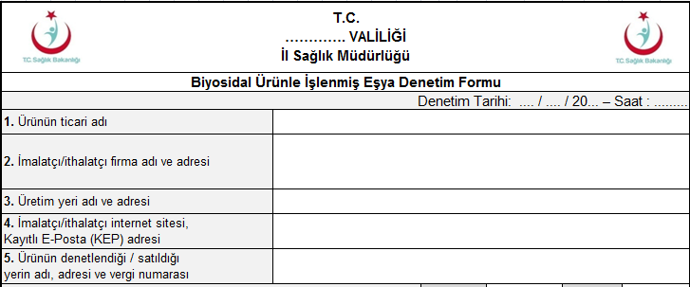
Denetim Formu

Slide 12
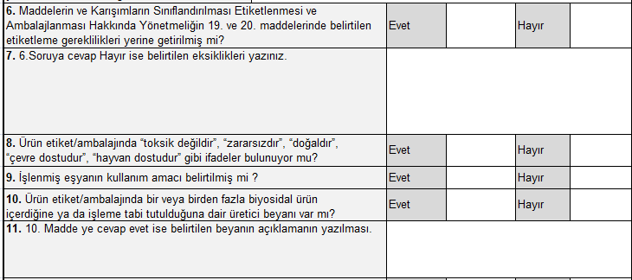
Denetim Formu

Slide 13
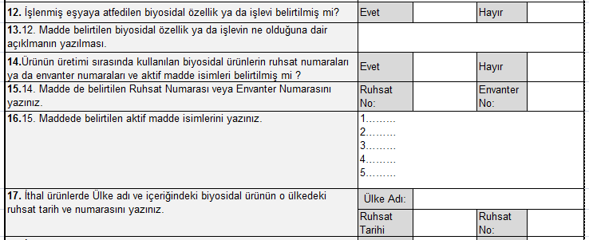
Denetim Formu

Slide 14
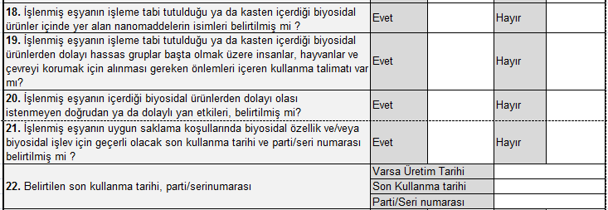
Denetim Formu

Slide 15
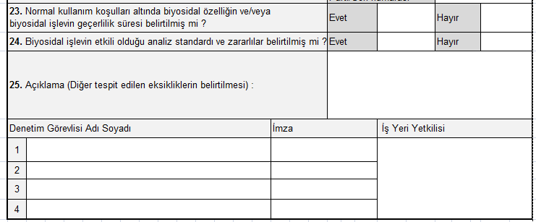
Denetim Formu

Slide 16
Teknik Dosya
İmalatçılar veya ithalatçılar, piyasaya arz edecekleri işlenmiş
eşyalara ilişkin olarak;
İşlenmiş eşya içeriğinde bulunan biyosidal ürünün etiket örneği ile birlikte ruhsatnamesinin ve/veya izninin örneğini,
Biyosidal aktif madde veya biyosidal ürün tedarikçilerinden elde edilecek olan, kullanılan biyosidal aktif maddelerin ya da biyosidal ürünlerin güvenlik bilgi formlarını,
İşlenmiş eşyanın tüm güncellemeleri ile birlikte etiket örneklerini,
Uygun olduğu durumlarda işlenmiş eşyanın güvenlik bilgi formunu,

Slide 17
Teknik Dosya
İşlenmiş eşyada kullanılan bileşenler ve materyallerin bir listesini de içeren tasarım ve imalatın detaylı bir açıklamasını,
İmalat ve depolama yerlerinin adreslerini,
11 inci maddede belirtilen analiz raporlarını,
içeren bir teknik dosya hazırlar.
(2) İmalatçılar veya ithalatçılar, piyasa gözetimi ve denetimi faaliyetleri kapsamında Bakanlık tarafından talep edilmesi halinde veya Bakanlık tarafından görevlendirilen denetçilerin denetim esnasında talep etmeleri halinde, teknik dosya ve/veya diğer bilgi ve belgeleri Bakanlığa veya denetçiye sunarlar.

Slide 18
Piyasa Gözetimi ve Denetimi
Ürün etiketi üzerine inceleme yapılır.
Tebliğin etiketleme kriterlerine uyup uymadığı ile ilgili gerekli değerlendirmeler yapılır.
Yapılan tespitler denetim formları, ürün etiketine ait fotoğraflar ile Bakanlığa gönderilir.
Uygunsuzluk tespit edilen ürünlere gerekli düzeltmeler yapılması için süre verilir.

Slide 19
Piyasa Gözetimi ve Denetimi
Güvensizlik şüphesi olan ürünlerden numune alınır.
Üretici veya ithalatçının adresinde denetim yapılıyor ise ürünün teknik dosyası Bakanlığa gönderilmek üzere istenilir.
Üretici veya ithalatçının dışında denetim gerçekleştirilmiş ise teknik dosya istenilmek üzere Bakanlığa bildirilir.
Yapılan tespitler denetim formları, ürün etiketine ait fotoğraflar ile Bakanlığa gönderilir.

Slide 20
Piyasa Gözetimi ve Denetimi
Yapılan teknik dosya incelemesi, sonucunda eksikleri tespit edilen, güvensiz ve verilen sürede uygunsuzluğu gidermeyen ürünler 2. tutanakla tespit edilir, ve 4703 sayılı Kanun hükümleri gereğince Bakanlıkça idari para cezası uygulanır.
Güvensizliği düzeltici önlemlerle giderilemeyecek ürünler 4703 sayılı Kanun gereğince bertaraf edilir.

Slide 21
Ürünlerin Piyasa Gözetimi ve Denetimi
-HSGM
- İl Sağlık Müdürlüğü
-İlçe Sağlık Müdürlüğü , TSM
Ürünlerin piyasada etiket uygunluk kontrolü
Teknik Dosya İstenir
Güvensizlik şüphesi
Uygun
Hayır
HSGM
Analiz İçin Numune Alınır
Uygunsuzluk giderildi
Evet
Hayır
Güvenli Değil
Güvenli
Uygun
Uygun Değil
Piyasaya arza devam edilir.
HSGM’ne bildirme
Üreticiye bildirme geri çağırma ( TV, Gazete)
Ürünün imhası
İdari para cezası

Slide 22
İletişim:
0312 5655216
devristamkoc1977@gmail.com

